Slide 1
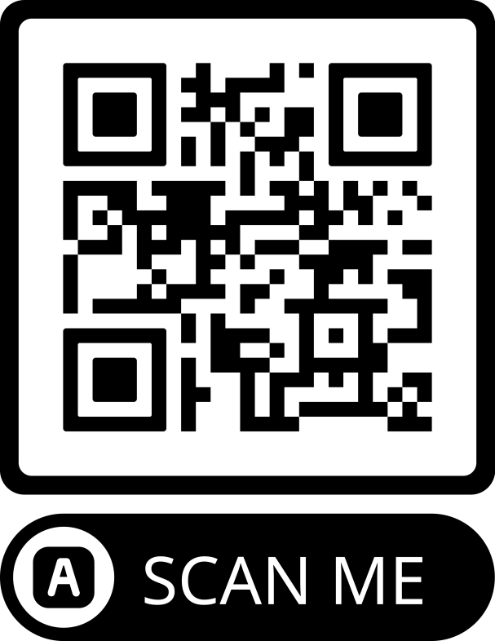
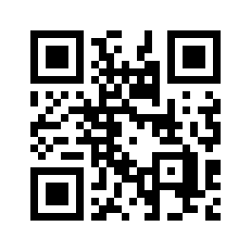
Подача заявления на организацию
временного трудоустройства несовершеннолетних граждан
Переход на сайт «Работа России»
Мобильная версия «Работа России»

Slide 2
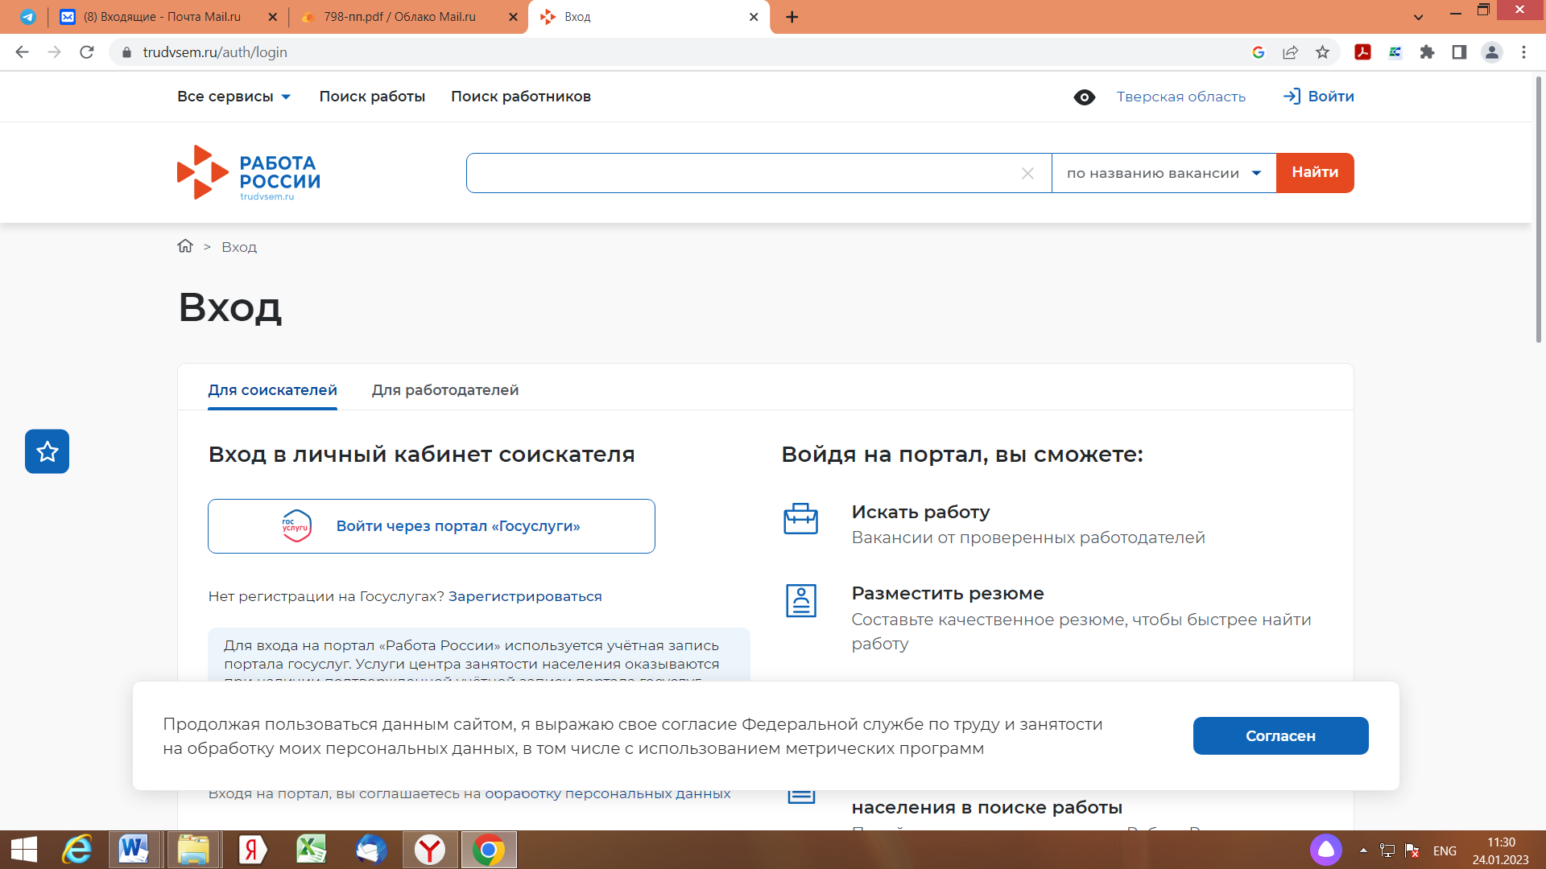
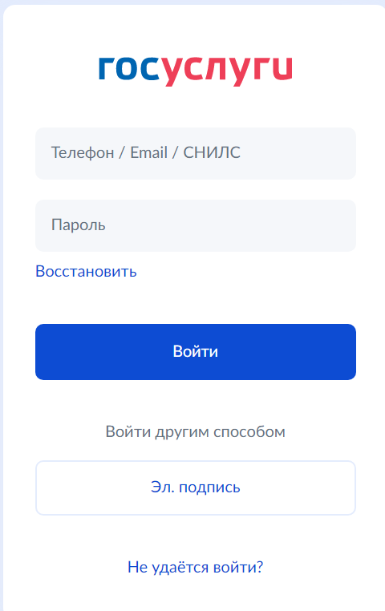
Шаг 1. Авторизация на Портале «Работа России»
На открывшейся странице Вам нужно в верхнем правом углу нажать на кнопку «Войти»
На открывшейся странице Вам нужно указать данные своей учётной записи портала «Госуслуги» и нажать на кнопку «Войти»
На открывшейся странице осуществить вход через портал Госуслуги

Slide 3
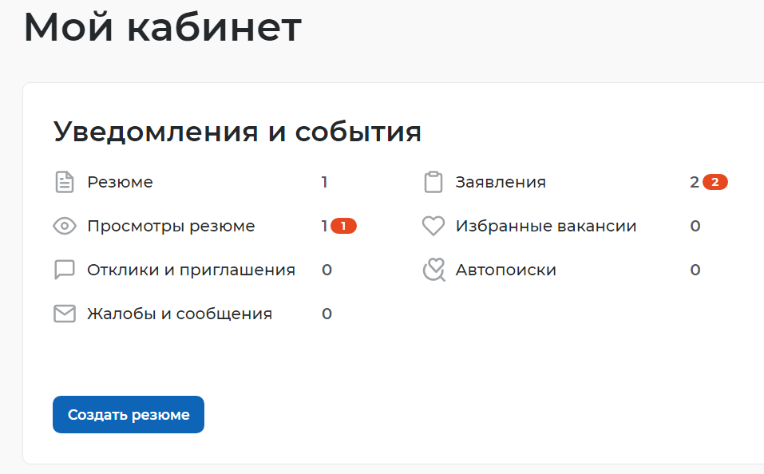
2 шаг. Создание резюме
Для начала заполнения резюме нажать на кнопку «Создать резюме»
В случае указания профессии, поле «Желаемая должность» должно соответствовать указанной Вами профессии. Указываемая Вами профессия должна подразумевать отсутствие у Вас квалификации (пример: подсобный рабочий, уборщик территорий, помощник делопроизводителя).
Если Вы создаёте резюме для подачи индивидуального заявления при участии во временном трудоустройстве образовательной организации, которая ранее подала на Вас групповую заявку, то следует уточнить профессию и должность у Вашей образовательной организации.

Slide 4
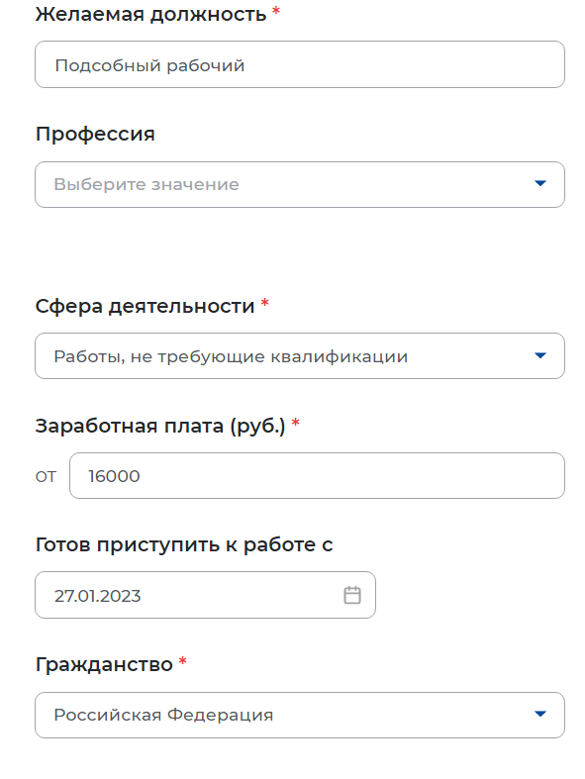
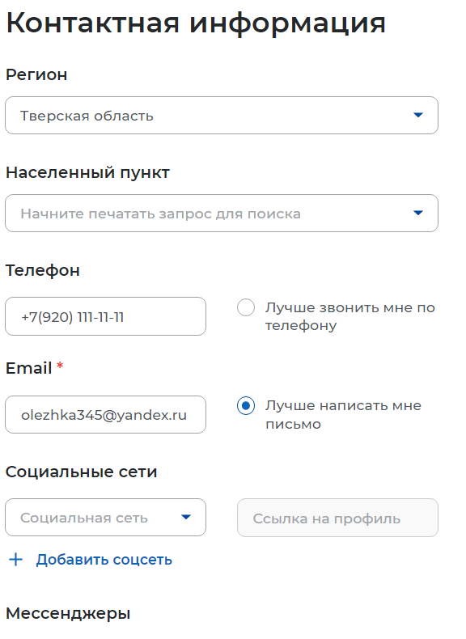
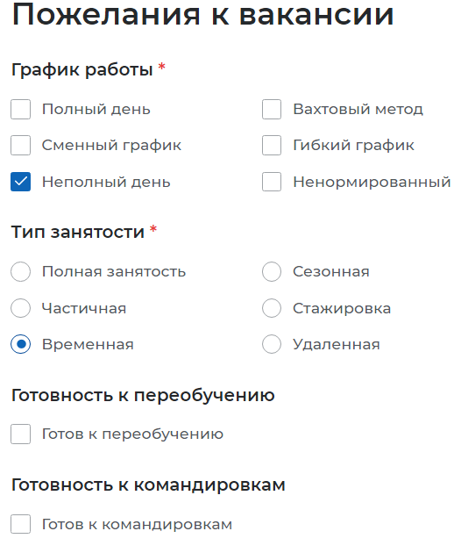
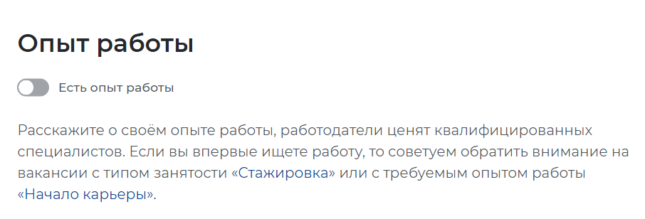
шаг 2. Создание резюме. Продолжение
ВАЖНО! Выбираем профессии не требующие квалификации
ВАЖНО! Взаимодействие только через электронную почту
ВАЖНО! Выбираем неполный рабочий день в соотвтствии с ТК РФ, а также работу временного характера
ВАЖНО!! Обратите внимание, что данные сведения необходимы для уточнения данных, в случае неполноты которых Вам может быть отказано в предоставлении государственной услуги.

Slide 5
Шаг 3. Заявление на профессиональную ориентацию
Заходим в каталог услуг и выбираем

Slide 6
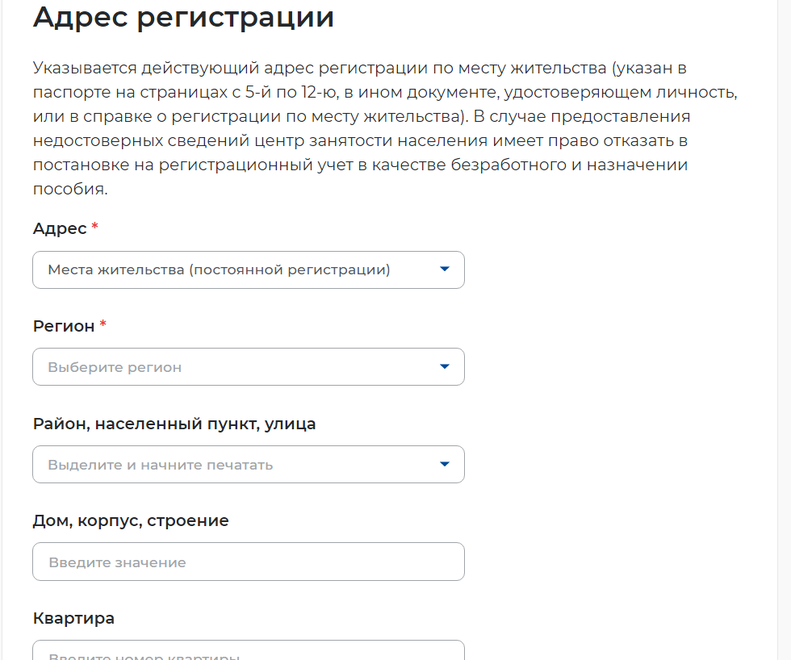
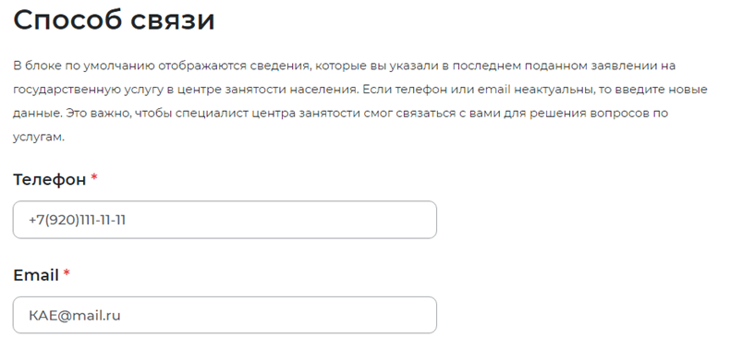
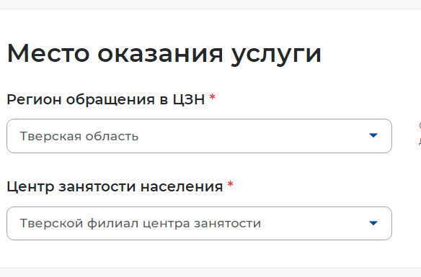
Шаг 3. Заполнение заявления
Выбираете центр занятости, расположенный в месте проживания

Slide 7
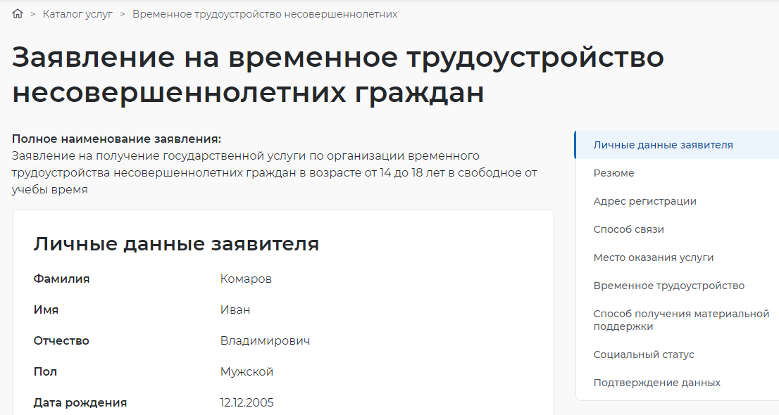
Шаг 4. Подать заявление на услугу
Заходим в каталог услуг и выбираем

Slide 8
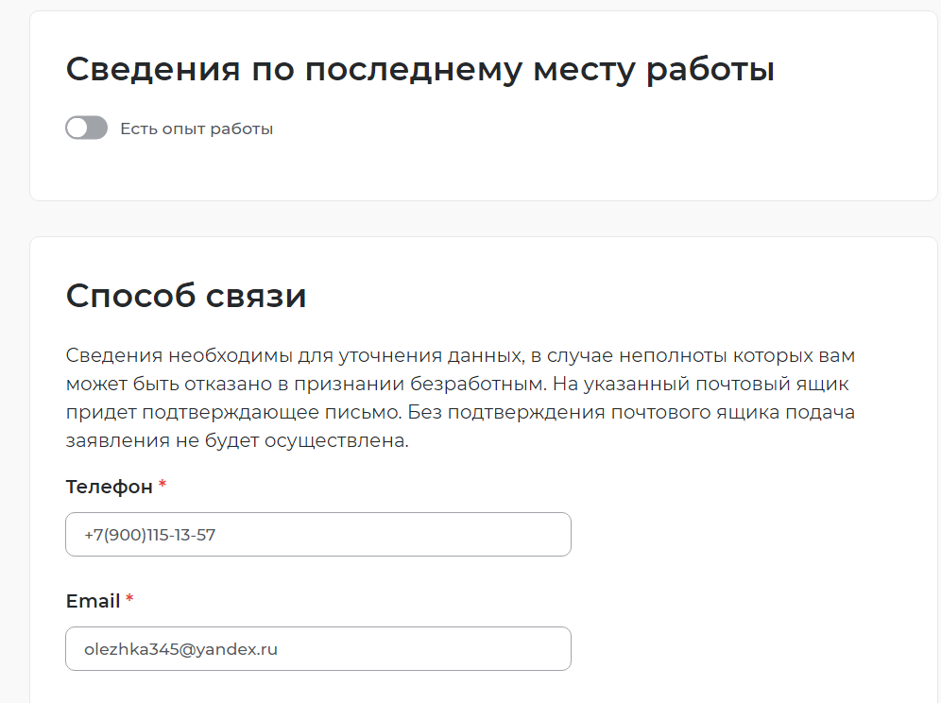
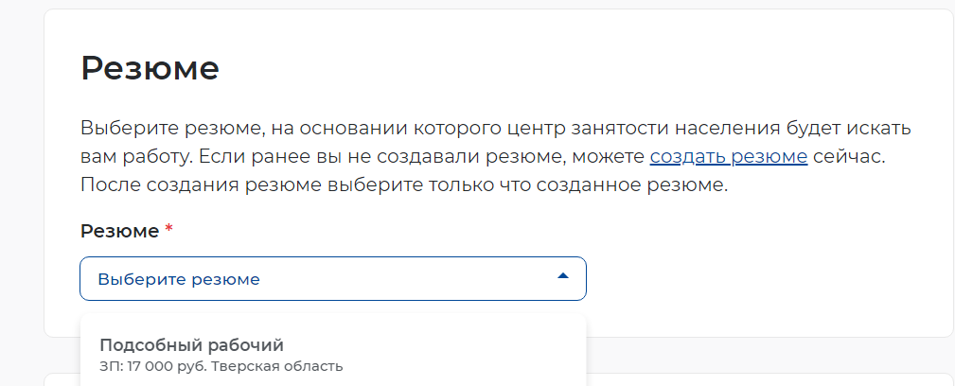
Шаг 4. Заполнение заявления
Выбираете центр занятости, расположенный в месте проживания
Выбираем ранее
заполненное резюме

Slide 9
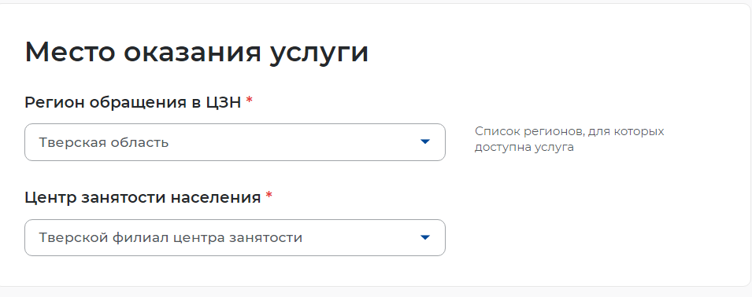
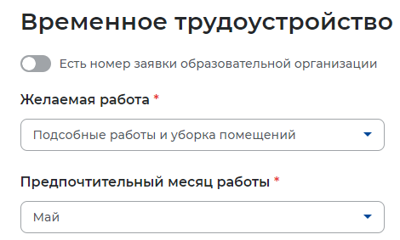
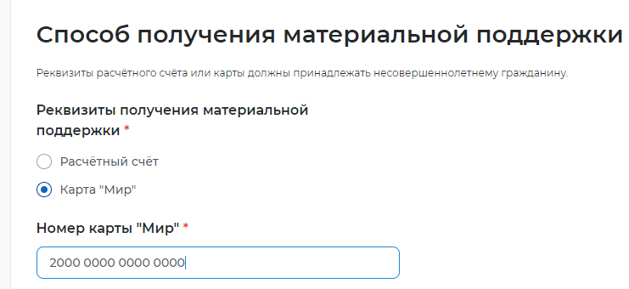
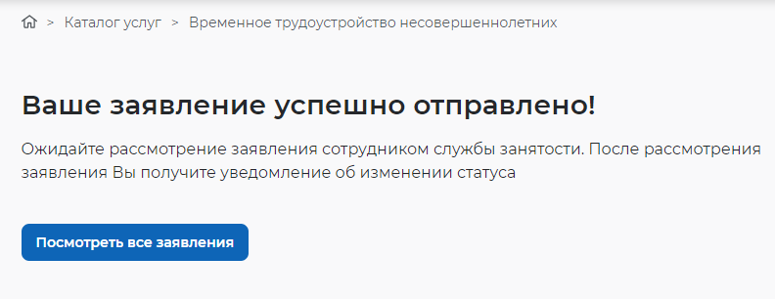
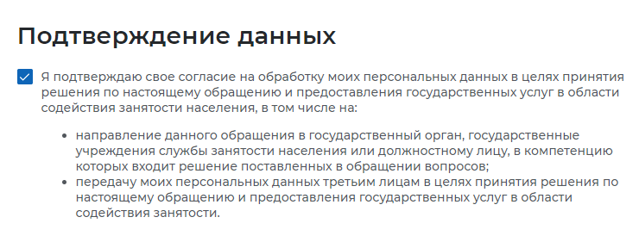
Шаг 4. Заполнение заявления. Продолжение
ВАЖНО! Социальные выплаты осуществляются на карту «МИР»
Если все верно заполнено Вы увидите данную запись

Slide 10
Шаг 5. Отслеживание поступившей информации
Вся информация будет поступать только в Ваш личный кабинет на портале «Работа России»
ВАЖНО!!! Отслеживать информацию поступающую на Вашу электронную почту

Slide 11
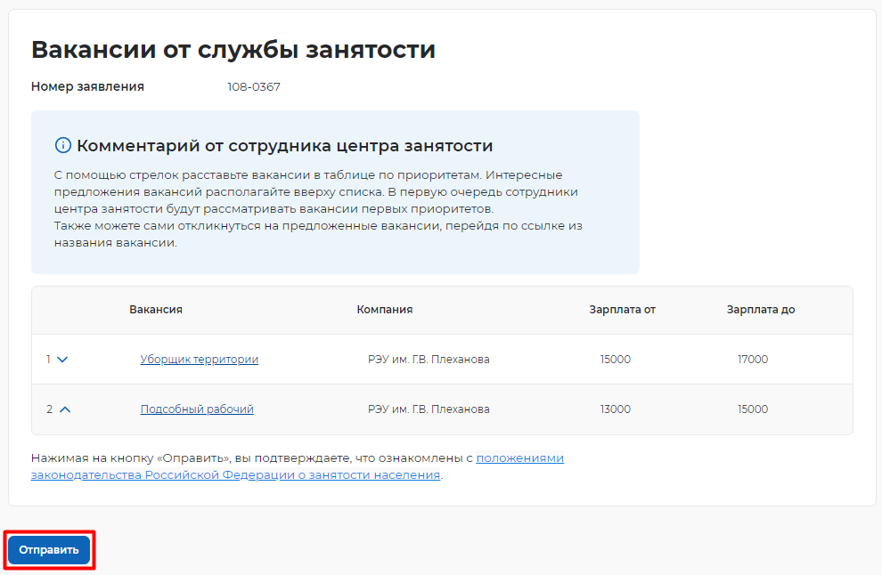
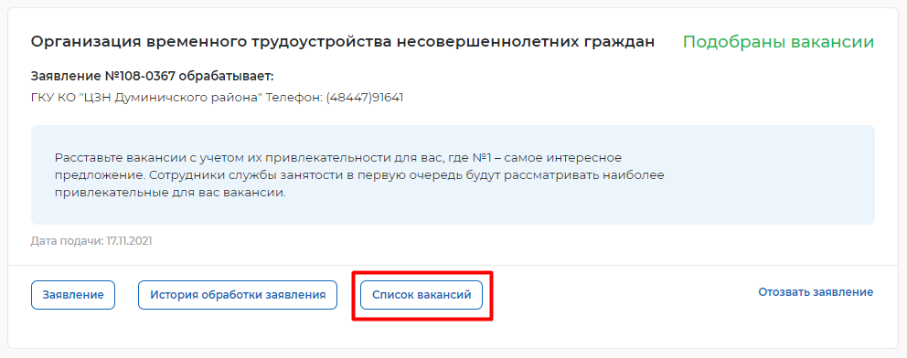
Шаг 6. Выбор подходящей Вам вакансии
Внимательно ознакомьтесь с информацией поступившей в Ваш личный кабинет на Портале «Работа России»
В случае поступления большого количества вакансий, отметьте вакансии в порядке привлекательности
11

Slide 12
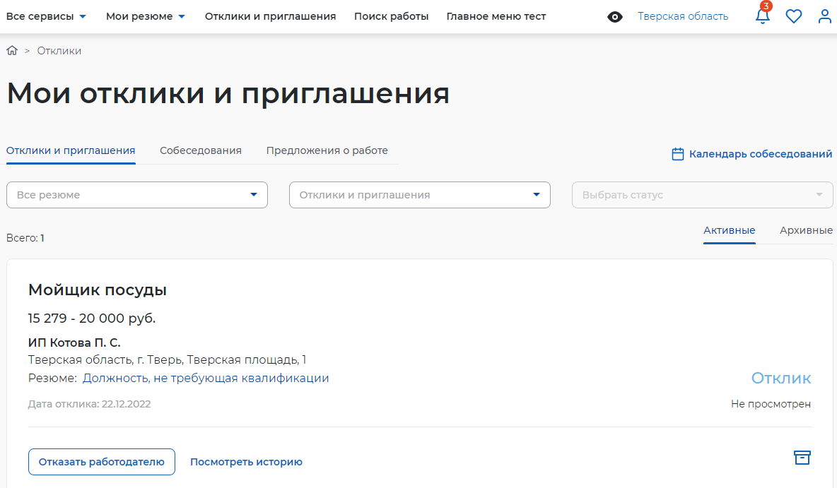
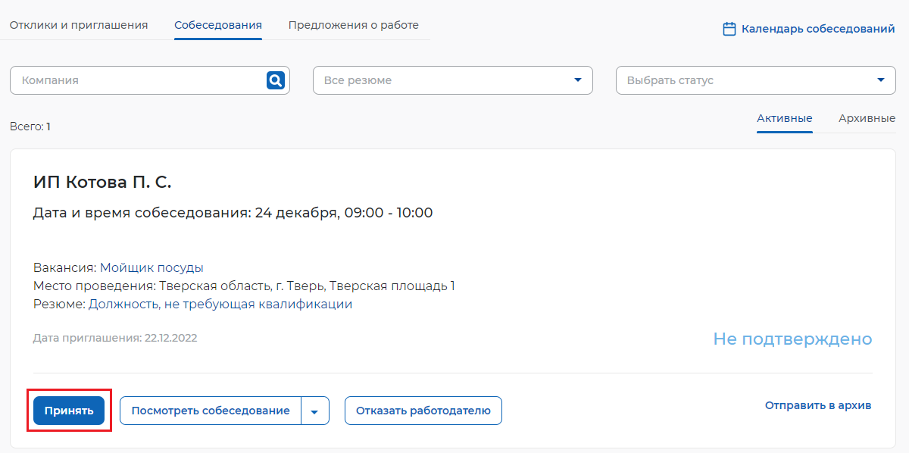
Шаг 7. Предложение работодателя о прохождении собеседования
Откликнитесь на поступившее от работодателя приглашение пройти собеседование в назначенную дату

Slide 13
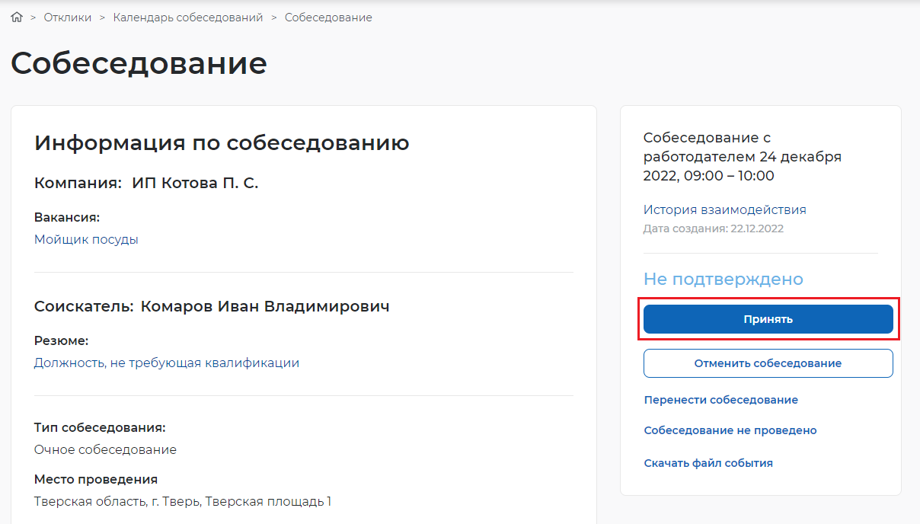
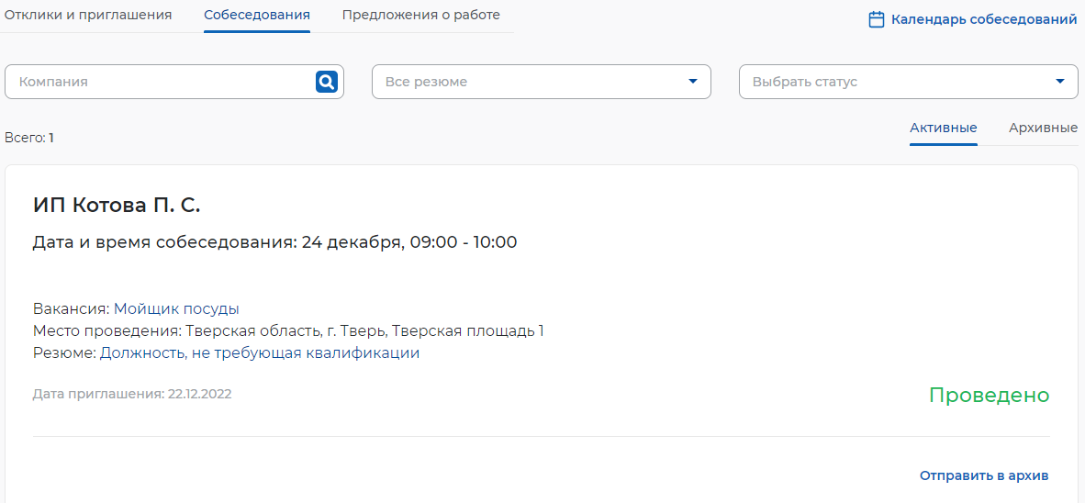
Шаг 7. Согласование с работодателем прохождения собеседования
ВАЖНО!!!
Не опаздывайте к работодателю в назначенное время собеседования!
Подтвердите Ваше желание пройти собеседование.
После успешно пройденного собеседования, в личном кабинете появится информация

Slide 14
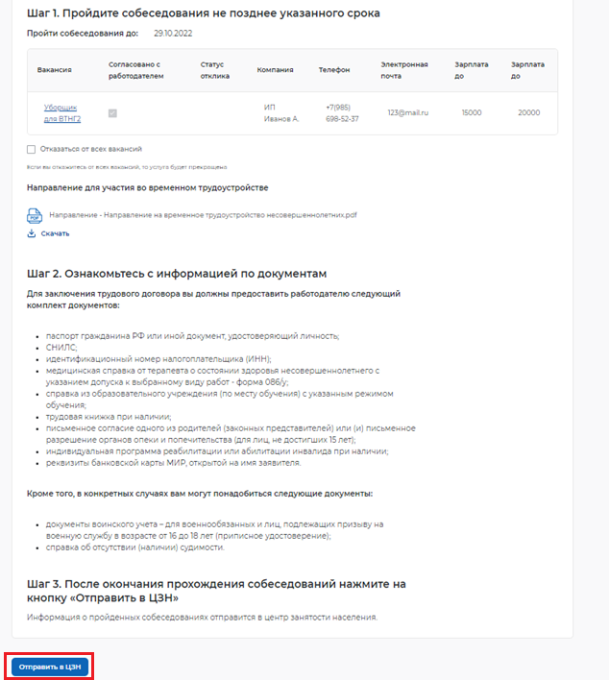
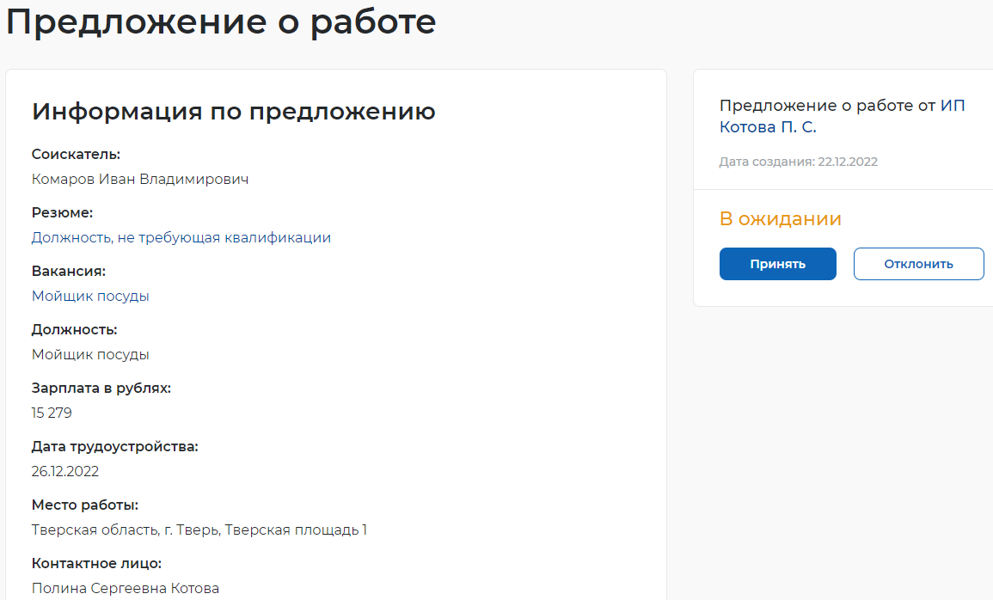
Шаг 8. Оформление результатов собеседования
Подтвердите свое желание работать после проведенного собеседования.
Нажмите на кнопку «Принять»
Не забудьте информацию об успешном собеседовании направить специалистам центра занятости

